Slide 1
Iluminação e Textura: Nave Enterprise
Universidade Estadual de Mato Grosso do Sul
Computação Gráfica
Rodolpho Pivetta Sabino
2015

Slide 2
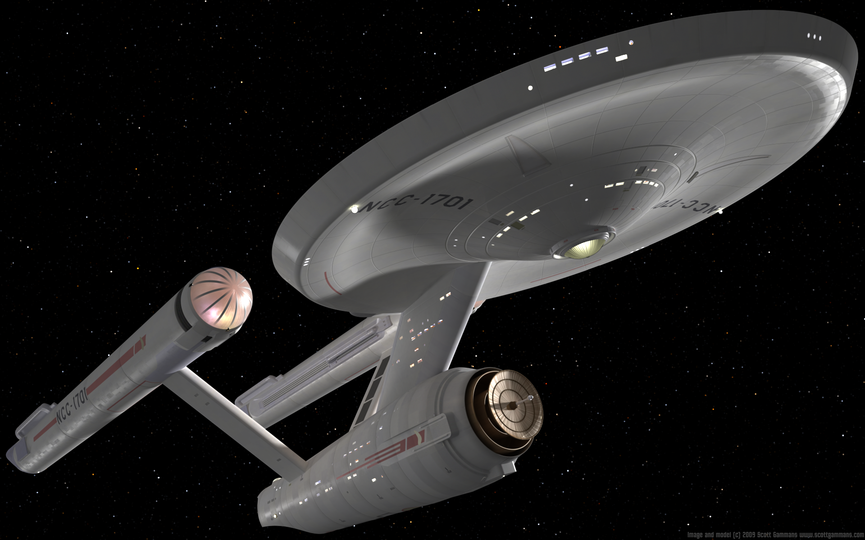
Nave Enterprise

Slide 3
Configurações iniciais: Iluminação
GLfloat luzAmbiente[] = {0.3, 0.3, 0.3, 1.0};
GLfloat luzDifusa[] = {1.0, 1.0, 1.0, 1.0}; // padrão
GLfloat luzEspecular[] = {1.0, 1.0, 1.0, 1.0}; // padrão
GLfloat posicaoLuz[] = {0.0, 1.0, 2.0, 0.0};
GLfloat especularidade[] = {1.0, 1.0, 1.0, 1.0};
GLint especMaterial = 50.0;

Slide 4
Definição dos Parâmetros
// Define a refletância do material - padrão
glMaterialfv(GL_FRONT, GL_SPECULAR, especularidade);
// Define a concentração do brilho
glMateriali(GL_FRONT, GL_SHININESS, especMaterial);
//Habilita o uso de iluminação
glEnable(GL_LIGHTING);
// Habilita a luz de número 0
glEnable(GL_LIGHT0);

Slide 5
Definição dos Parâmetros
// Ativa o uso da luz ambiente
glLightModelfv(GL_LIGHT_MODEL_AMBIENT, luzAmbiente);
// Define os parâmetros da luz de número 0
glLightfv(GL_LIGHT0, GL_AMBIENT, luzAmbiente);
glLightfv(GL_LIGHT0, GL_DIFFUSE, luzDifusa);
glLightfv(GL_LIGHT0, GL_SPECULAR, luzEspecular);
glLightfv(GL_LIGHT0, GL_POSITION, posicaoLuz);

Slide 6
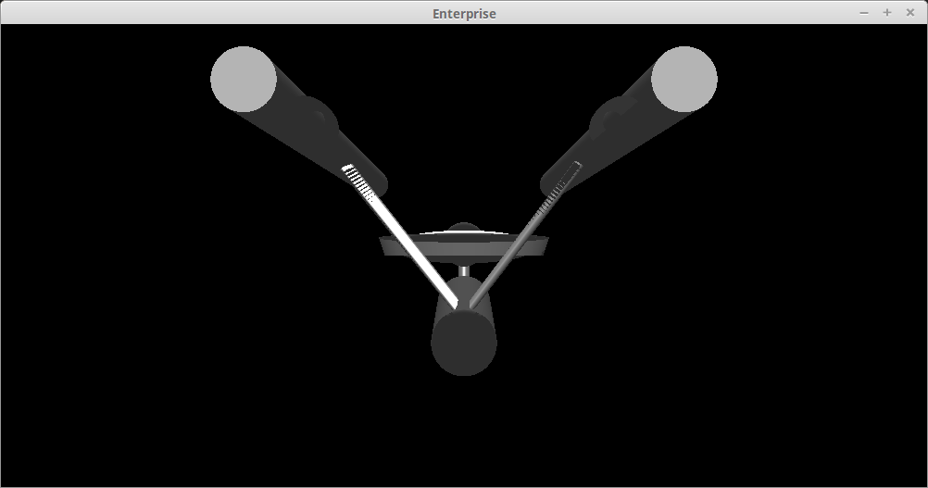
Resultado final com iluminação

Slide 7
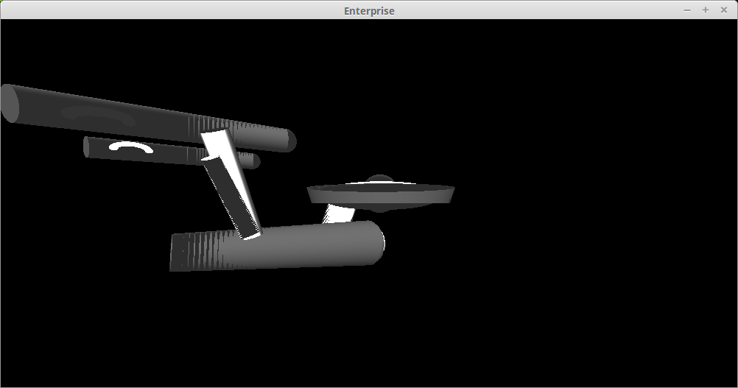
Resultado final com iluminação

Slide 8
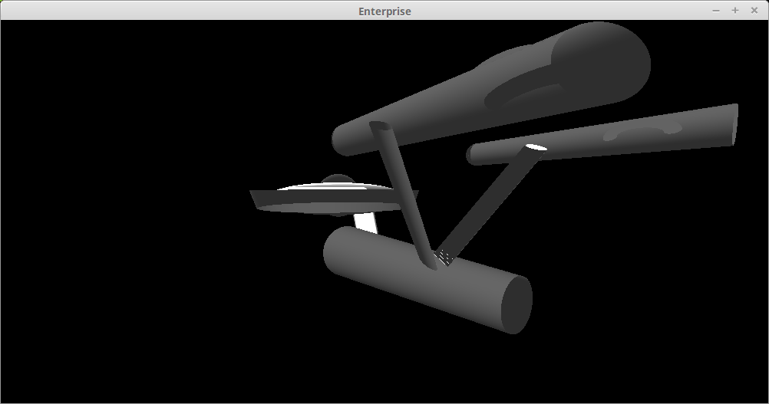
Resultado final com iluminação

Slide 9
Configurações iniciais: Textura
static unsigned int texture[1]; // apenas uma textura
glGenTextures(2, texture);
LoadTexture(); // carrega o arquivo de imagem .bmp
glBindTexture(GL_TEXTURE_2D, texture[0]); // vincula a textura 0
// define os parâmetros de ambiente da textura
glTexEnvf(GL_TEXTURE_ENV, GL_TEXTURE_ENV_MODE, GL_MODULATE);

Slide 10
Modelo texturizado
// retângulo de base 60 e lado 30
glBegin(GL_POLYGON);
glTexCoord2f(0.0, 0.0); glVertex3f(-30.0, -15.0, -15.0);
glTexCoord2f(1.0, 0.0); glVertex3f(30.0, -15.0, -15.0);
glTexCoord2f(1.0, 1.0); glVertex3f(30.0, 15.0, -15.0);
glTexCoord2f(0.0, 1.0); glVertex3f(-30.0, 15.0, -15.0);
glEnd();

Slide 11
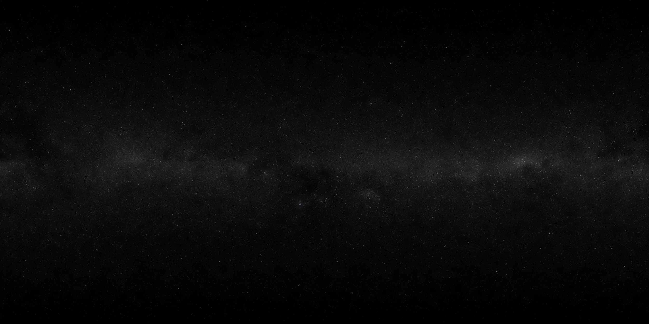
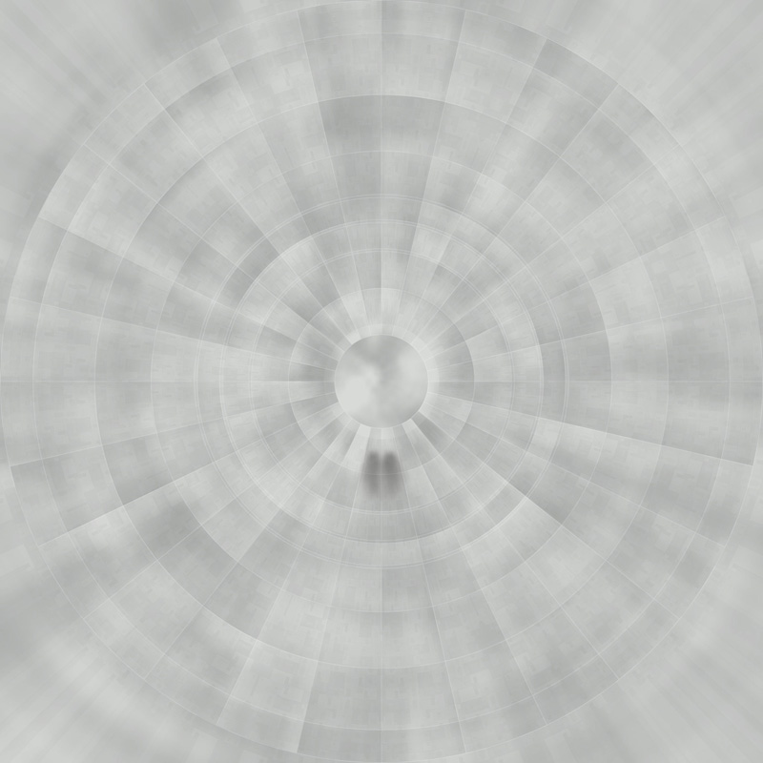
Texturas
Plano de fundo: estrelas
Textura da nave

Slide 12
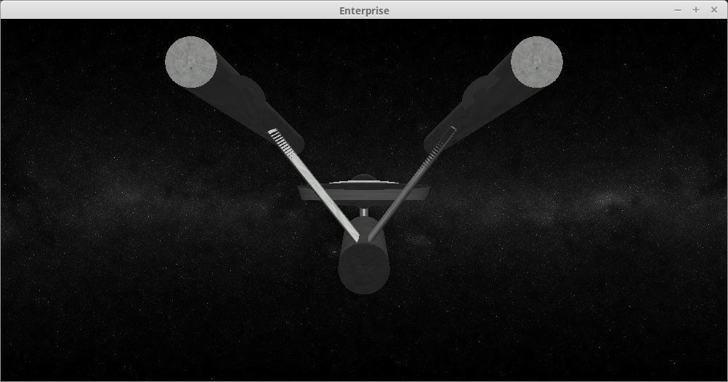
Resultado final com textura

Slide 13
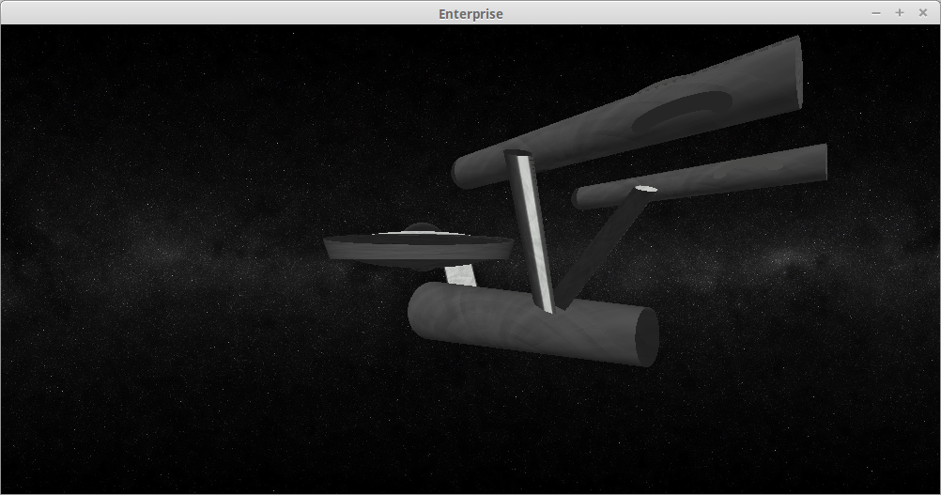
Resultado final com textura

Slide 14
Obrigado!

